Slide 1
Presentación Capstone
“Zentria ERP”
Ingeniería Informática
Escuela de Informática y Telecomunicaciones
Sede Puente Alto
2025

Slide 2
INTEGRANTES DEL PROYECTO
Nicolás Muñoz
  Jefe De proyectos
  Supervisar la dirección del proyecto, documentar y desarrollar código Backend.
Bastián Rojas
  Desarrollador Fullstack
  Desarrollar código Frontend y Backend cuando fuera necesario, apoyar con documentación.

Slide 3
Descripción del Proyecto
Propuesta de solución
Descripción
Se plantea el desarrollo de un ERP especializado para empresas dedicadas al reacondicionamiento de equipos computacionales, integrando procesos críticos como inventario, revisiones técnicas, ventas y trazabilidad completa. El objetivo es centralizar la información, reducir errores operativos y apoyar la economía circular mediante una plataforma robusta, modular y adaptada a las particularidades del rubro, incluyendo integración con e-commerce y control jerárquico de organizaciones.
Problema o dolor
Descripción
Actualmente no hay sistemas ERP desarrollados específicamente para el rubro tecnológico de computadores reacondicionados, pensando en que este tipo de ventas/procesos ayudan a reducir la basura tecnológica y darle una segunda vida a los equipos, se propone un ERP que pueda ayudar a estas empresas.

Slide 4
Objetivo General
Desarrollar un ERP modular y escalable que centralice los procesos clave de empresas dedicadas al reacondicionamiento de equipos computacionales, mejorando la trazabilidad, la organización operativa y la gestión jerárquica.
Objetivos Específicos
Implementar módulos de gestión operativa: Incorporar mantenedores y flujos que permitan controlar productos, inventario, usuarios, roles y sucursales con procesos estandarizados.
Fortalecer la trazabilidad y el control de stock: Registrar movimientos, estados técnicos y transferencias entre sucursales para mejorar la visibilidad y el control del inventario.
Integrar el ERP con sistemas externos: Conectar servicios como e-commerce u otras APIs para mantener sincronizada la información relevante del negocio.

Slide 5
Alcances
Que hace el Sistema:
El sistema centraliza la gestión operativa de empresas del rubro tecnológico, permitiendo administrar organizaciones jerárquicas, inventario, productos, revisiones técnicas, ventas, integraciones externas y reportes. Además, ofrece un portal secundario para que clientes-proveedores consulten el estado y trazabilidad de sus equipos consignados.
Qué no hace:
No gestiona procesos contables completos, remuneraciones, recursos humanos ni flujos financieros avanzados. Tampoco reemplaza sistemas tributarios, ni realiza validaciones externas propias del SII u otros servicios estatales.
Otros Alcances o restricciones:
El sistema opera bajo una arquitectura modular, depende de una base de datos relacional y requiere conectividad para integraciones externas. La segunda aplicación es de solo lectura y no expone información financiera. La escalabilidad y el uso por múltiples organizaciones están sujetos a la infraestructura disponible.

Slide 6
Lista de Requerimientos Funcionales
R.1: Mantenedor de Empresas R.2:Mantenedor de Subempresas R.3: Mantenedor de Sucursales R.4:Mantenedor de Usuarios R.5: Mantenedor de Roles y Permisos R.6: Mantenedor de Productos R.7: Mantenedor de Categorías R.8: Mantenedor de Proveedores R.9: Mantenedor de Clientes R.10:
Mantenedor de Bodegas R.11: Mantenedor de Parámetros del Sistema R.12: Mantenedor de Documentos R.13: Mantenedor de Revisiones Técnicas R.14: Mantenedor de Stock R.15: Mantenedor de Garantías R.16: Mantenedor de Personalización de Usuario R.17: Mantenedor de Personalización de Sub-Empresa R.18: Mantenedor de Integraciones R.19: Mantenedor de Invitaciones R.20: Autenticación con JWT R.21:Roles y permisos jerárquicos R.22: Acceso contextual por rol y jerarquía R.23: Transferencias entre sucursales R.24: Historial de movimientos de inventario R.25: Gestión de cotizaciones R.26: Gestión de ventas R.27: Gestión de servicios técnicos y arriendos R.28: Integración con WooCommerce (API REST) R.29: Sincronizar productos/stock desde WooCommerce: R.30: Actualizar stock hacia WooCommerce R.31: Importar pedidos desde WooCommerce R.32: Reportes por módulo R.33: Exportación de reportes (PDF/XLS) R.34: Filtros en reportes R.35: Notificaciones al usuario R.36: Validaciones en formularios

Slide 7
Lista de Requerimientos No Funcionales
R.47: Arquitectura en capas (MVC + Services + Repositories) R.48: Programación orientada a objetos R.49: Base de datos relacional R.50: Versionamiento y CI R.51: Hash seguro de contraseñas R.52: Expiración de sesiones R.53: Control de acceso por rol/acción R.54: Comunicación cifrada (HTTPS) R.55: Diseño responsivo R.56: Interfaz simple y accesible R.57: Usuarios concurrentes mínimos R.58: Escalabilidad horizontal R.59: Modularidad para nuevos módulos R.60: Servicios de integración desacoplados R.61: Configuraciones modificables R.62: Logging y trazabilidad R.63: Portal responsivo R.64: API segura para portal R.65: Interfaz del portal para usuarios no técnicos R.66: Ocultamiento de información financiera en portal R.67: Logs de accesos y consultas en portal

Slide 8
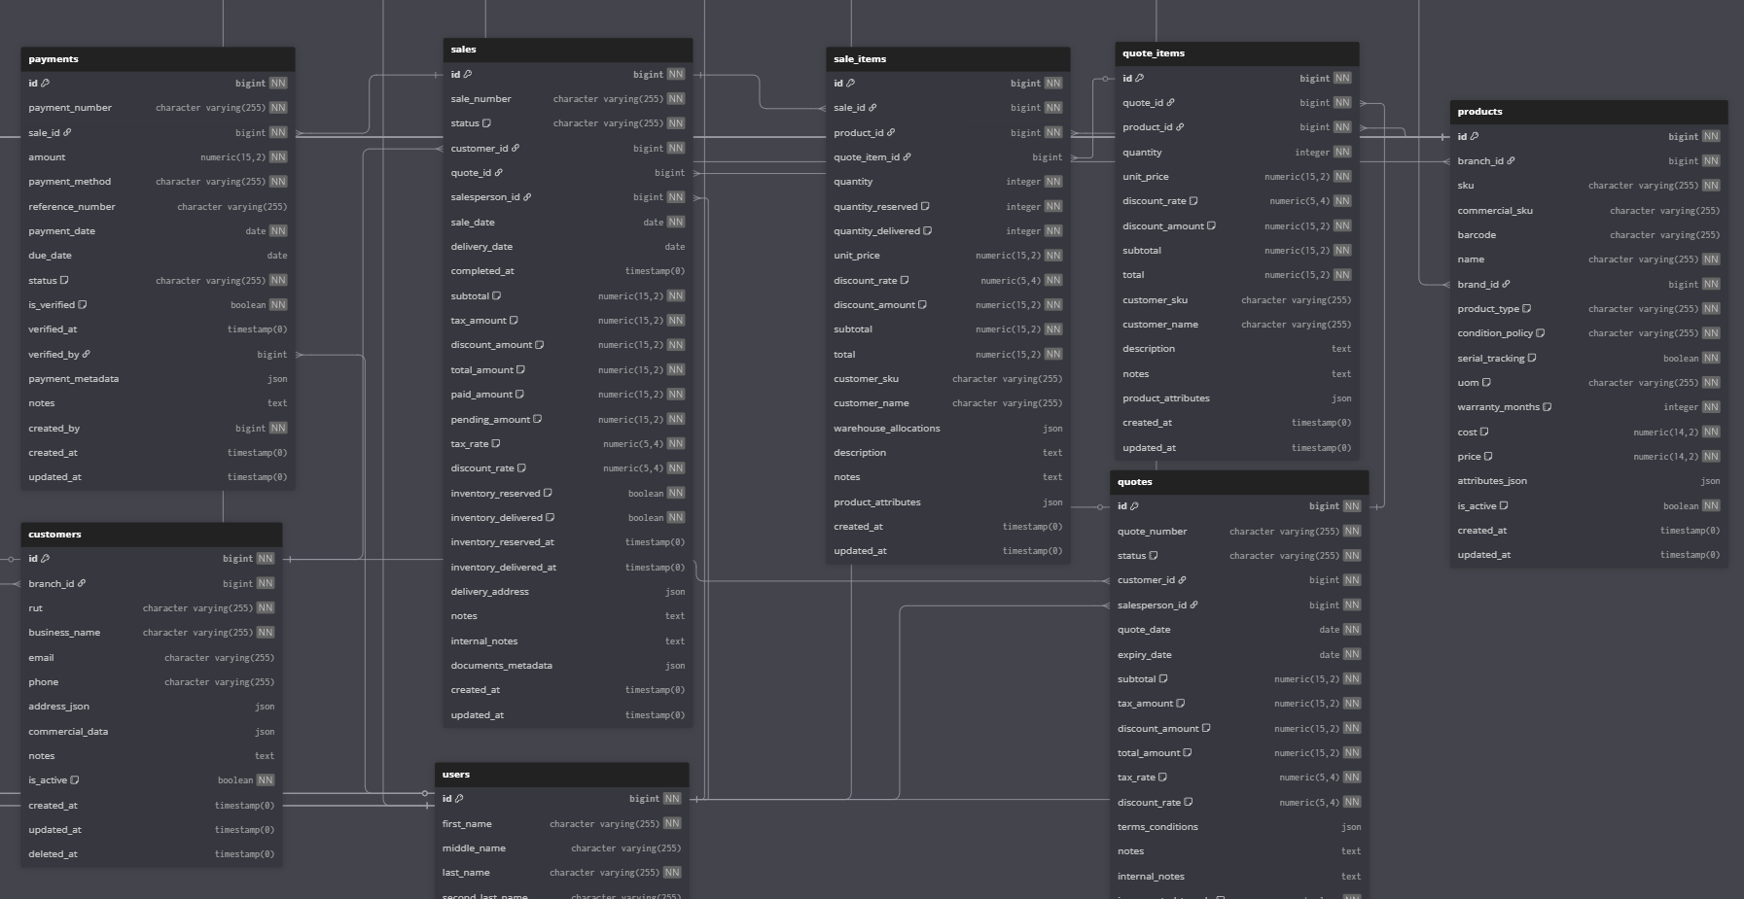
Diseño del Sistema: Pagos y cotizaciones

Slide 9
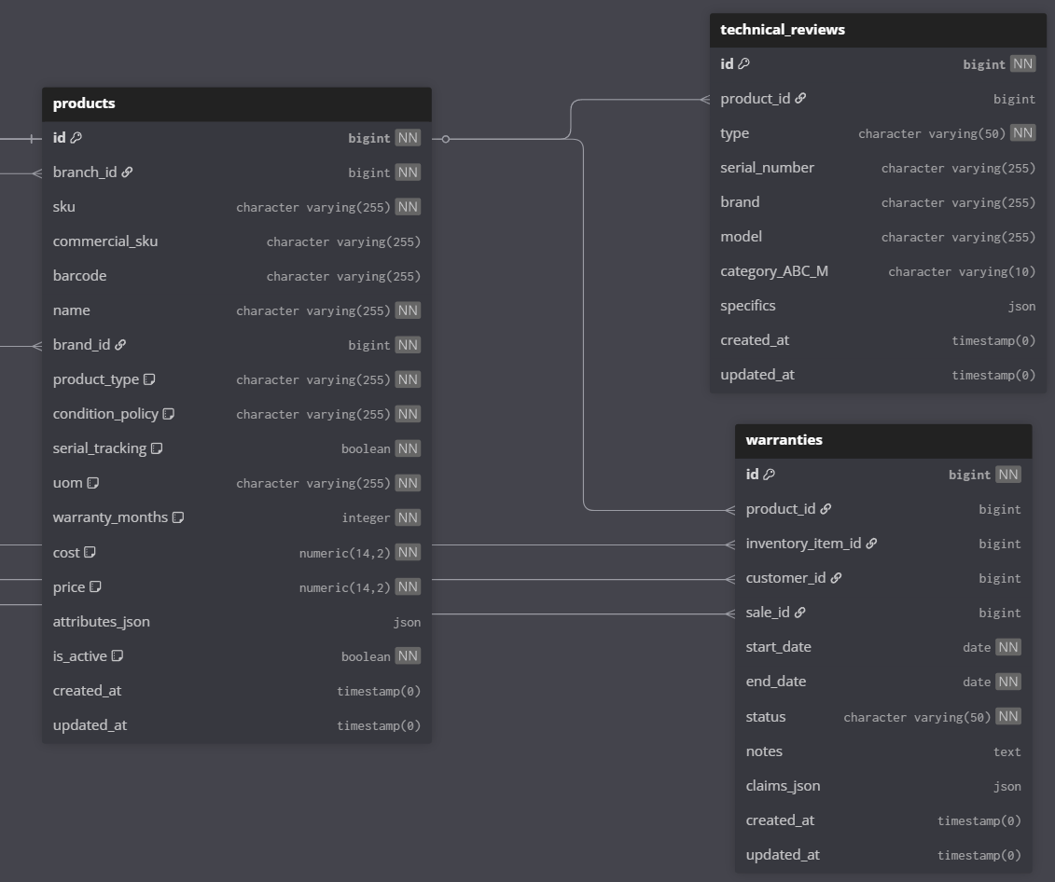
Diseño del Sistema - Revisiones y Garantías

Slide 10
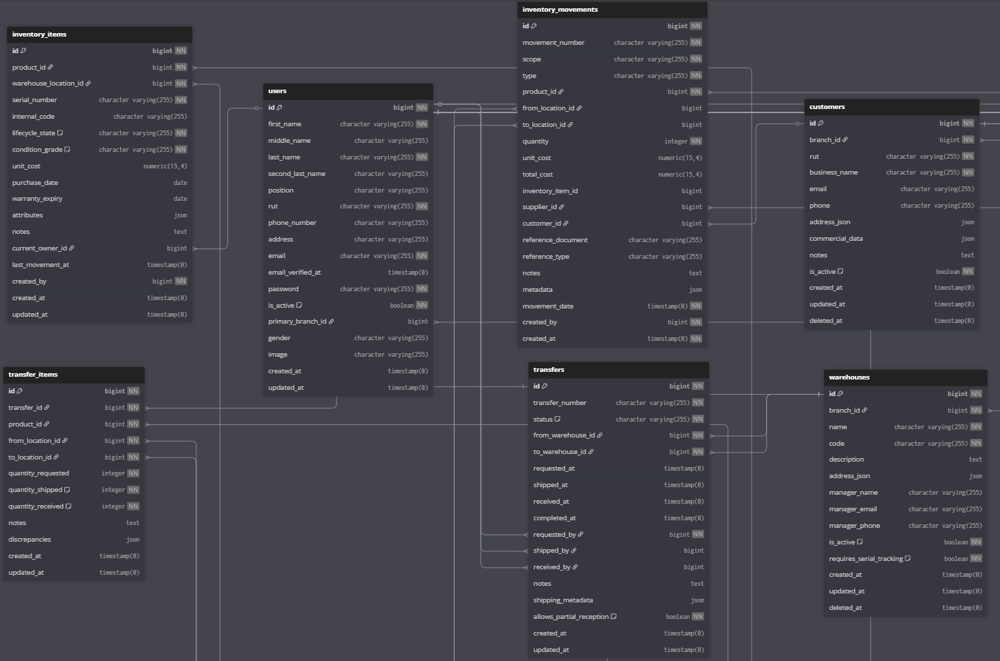
Diseño del Sistema - Inventario y movimientos de inventario

Slide 11
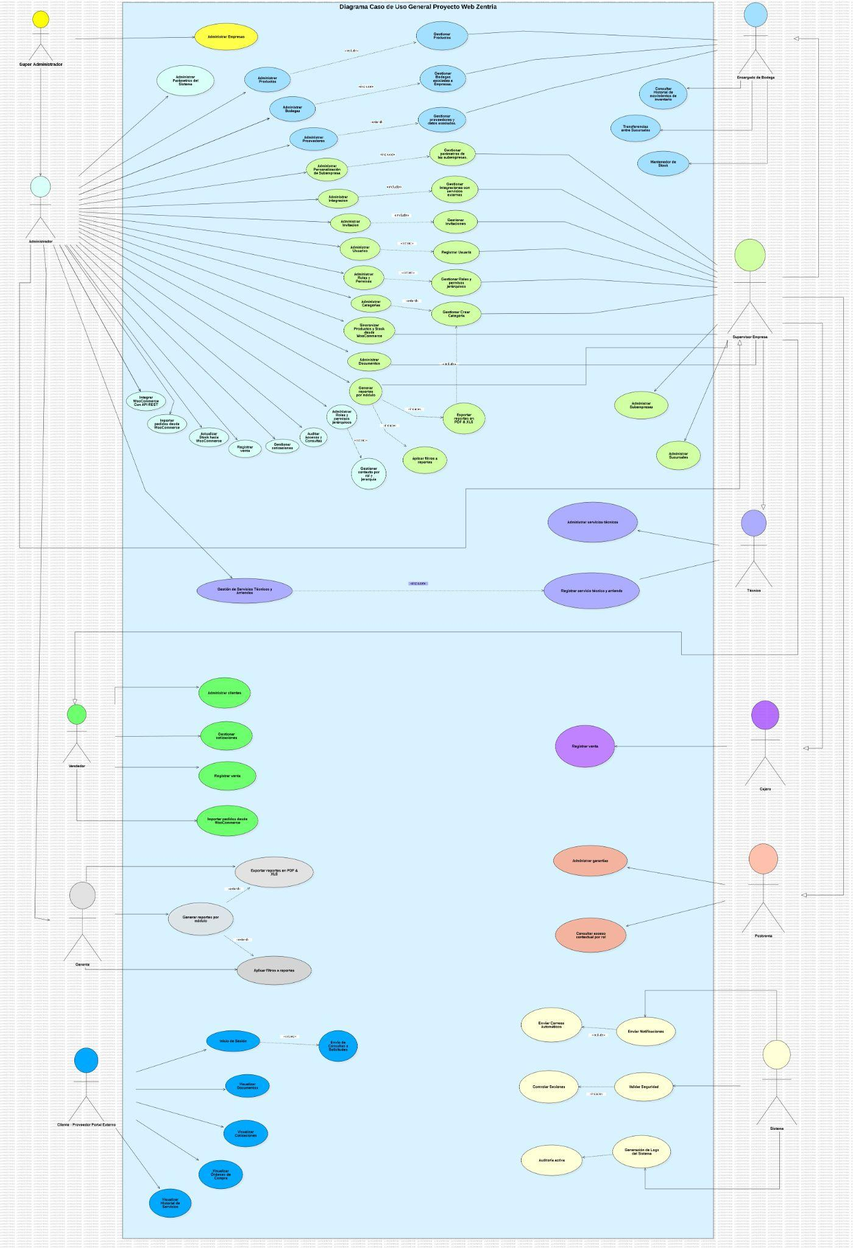
Diagrama caso de uso general
https://drive.google.com/file/d/1phoqiNTcNdGlhit4czHJJjkQleODBnsL/view?usp=drive_link

Slide 12
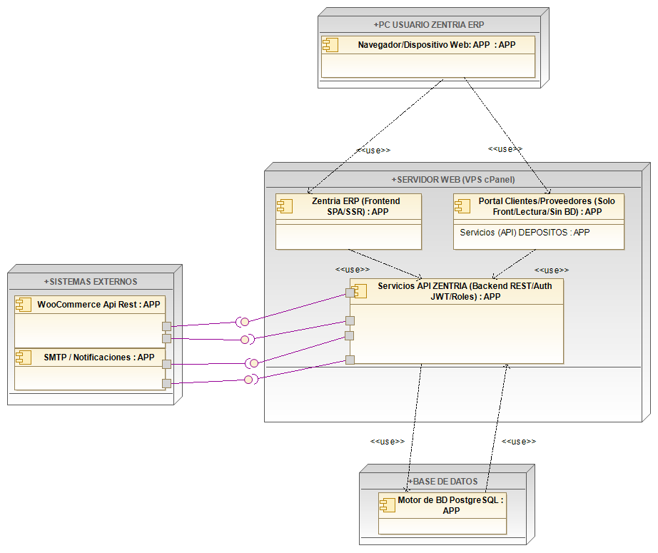
Arquitectura del Sistema
Backend: Patrón Arquitectónico REST con MVC por capas.
Frontend: SPA + Arquitectura basada en componentes + Estado global con RTK

Slide 13
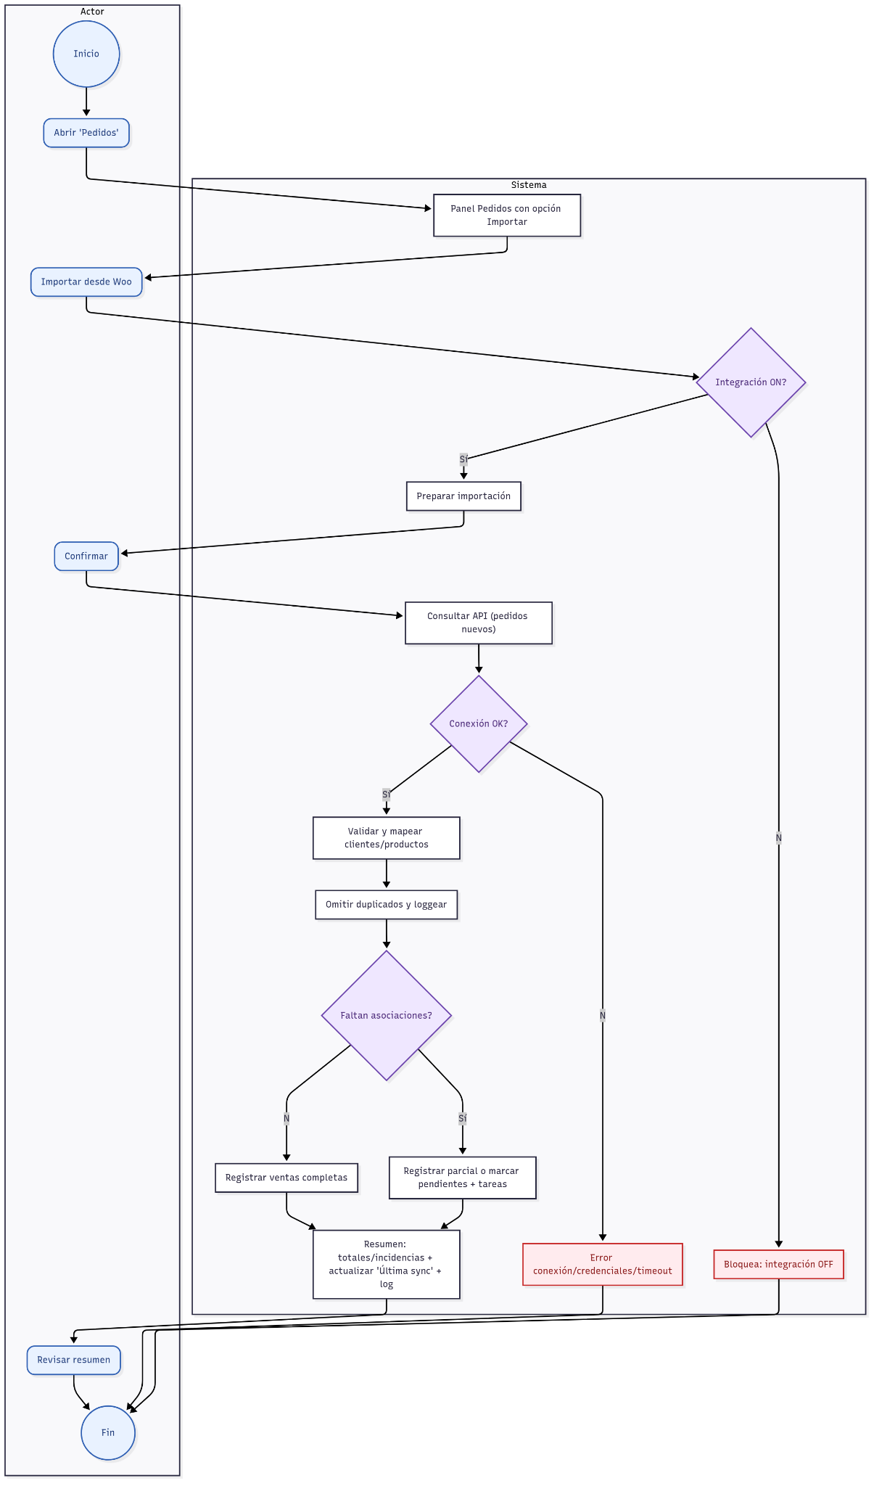
Diagrama de actividad 31: Importar pedidos desde Woo
https://drive.google.com/file/d/13b6L1Yq549p1amWOWrlCQ9ZQQMxqnHQR/view?usp=drive_link

Slide 14
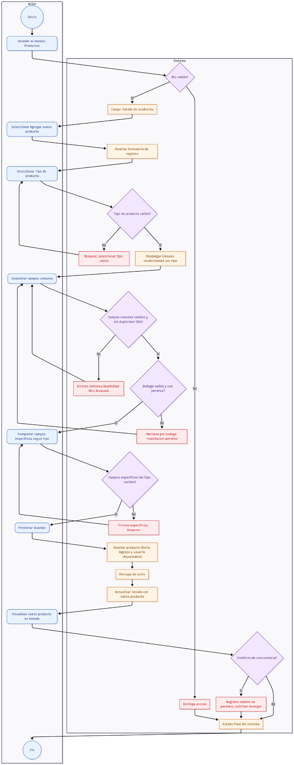
Diagrama de actividad 6.1: Crear Producto
https://drive.google.com/file/d/1oKJOEFf6pskdwSiKrmY2VYs5tEElTr3m/view?usp=drive_link

Slide 15
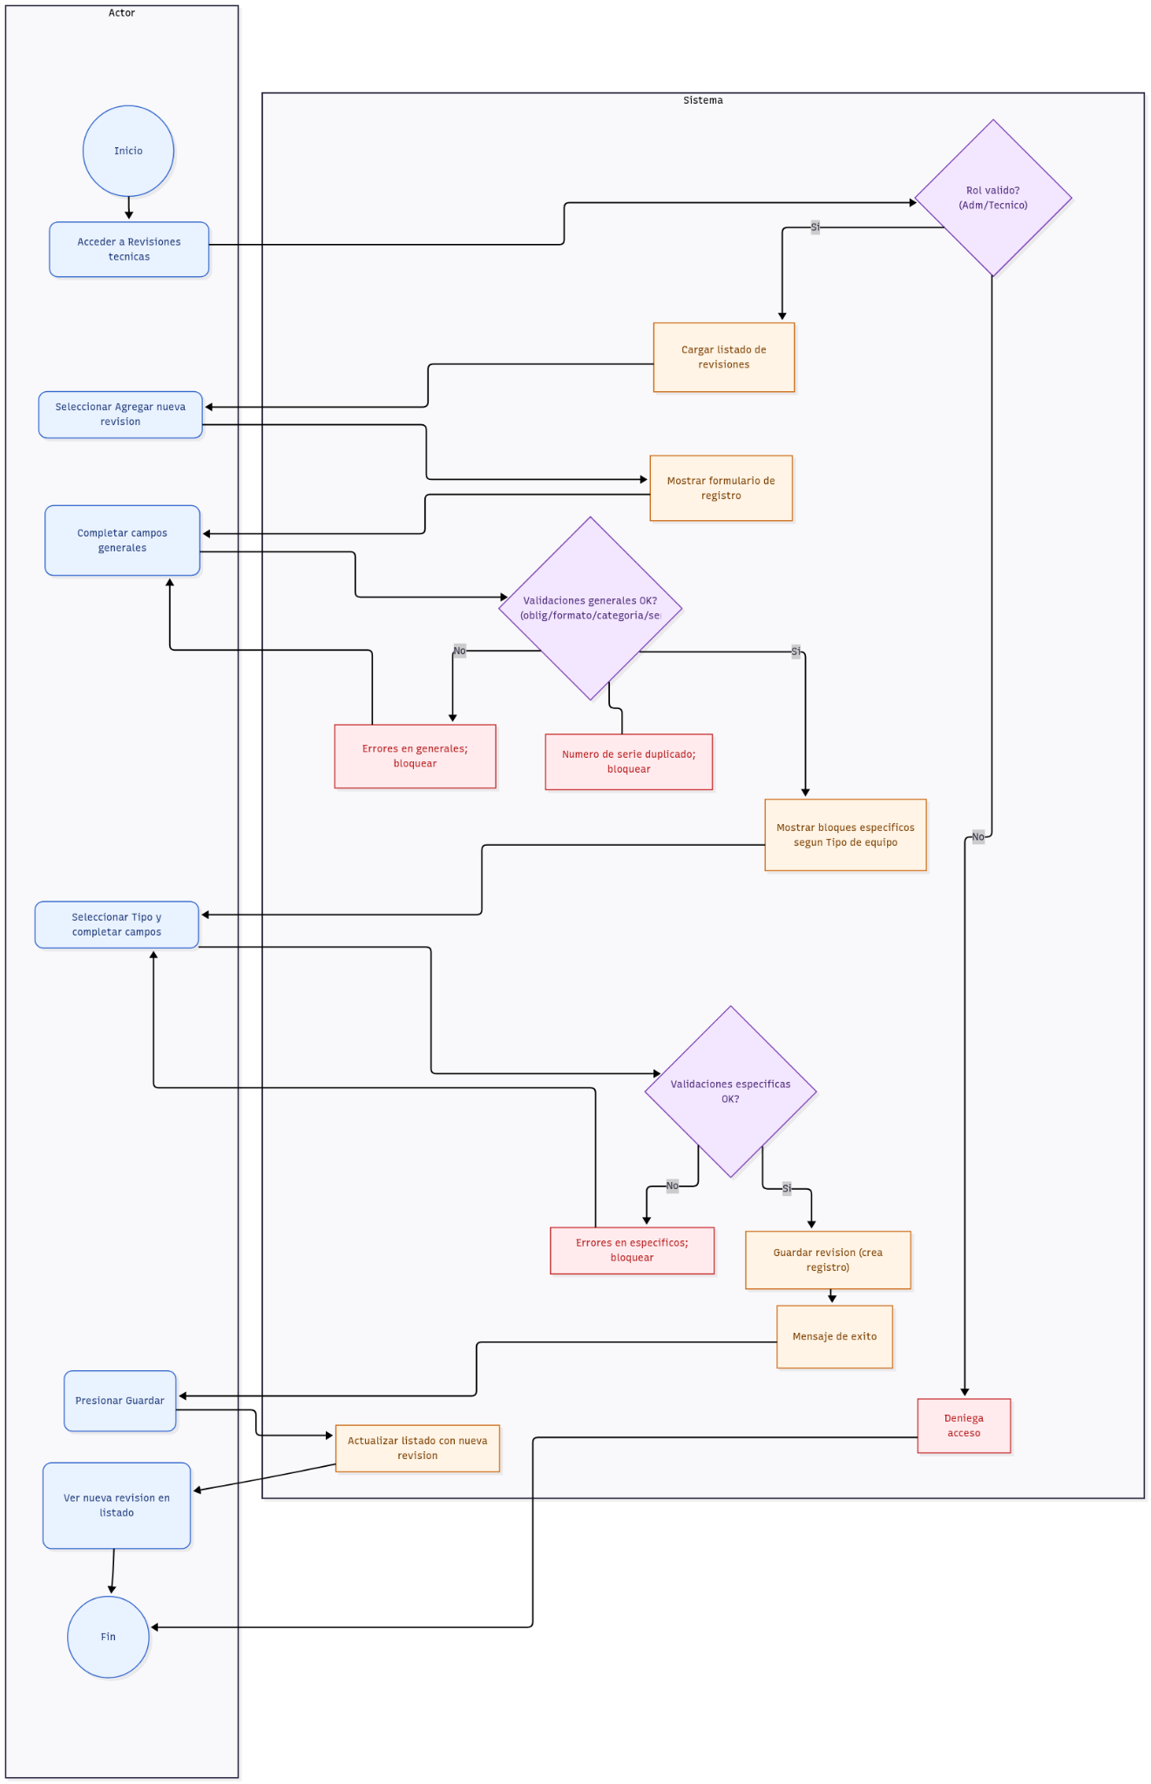
Diagrama de actividad 13.1: Crear Revisión técnica
https://drive.google.com/file/d/18EmSzaRS8drw2vrskHFcbFRxqTte2F-F/view?usp=drive_link

Slide 16
Tecnologías del Desarrollo
Frontend – React 18 + TypeScript
Se utilizó React 18 con TypeScript para construir vistas dinámicas, seguras y escalables. Esta combinación permite tipado estricto, componentes reutilizables y una interfaz responsiva que se adapta a las necesidades de cada perfil de usuario.
Backend – Laravel 12 con Docker
El backend fue desarrollado en Laravel 12, asegurando una arquitectura sólida, mantenible y orientada a objetos. El uso de Docker facilitó un entorno de desarrollo consistente entre equipos, reduciendo tiempos de configuración y permitiendo una ejecución más estable del sistema.

Slide 17
Semanas | Fase / Actividad | Fecha Estimada | Entregable / Hito
Semana 1 | inicio del proyecto y planificación | JP | Acta de proyecto, planificación inicial
Semana 2 | Definición de requerimientos y análisis | JP / DFS1 / DFS2 | ERS preliminar, matriz de requisitos
Semana 3 | Diseño técnico: arquitectura, diagramas | DFS1 / DFS2 / DG | Diseño técnico, UML, wireframes
Semana 4 | Diseño de interfaz y estructura base | DG / DFS1 | Prototipos de interfaz, estructura MVC
Semana 5 | Desarrollo backend: autenticación y usuarios | DFS1 / DFS2 | Módulo de login y gestión de usuarios
Semana 6 | Desarrollo backend: roles y jerarquías | DFS1 / DFS2 | Módulo de roles y estructura organizacional
Semana 7 | Desarrollo backend: productos e inventario | DFS1 / DFS2 | Módulo de productos y stock
Semana 8 | Desarrollo backend: transferencias y trazabilidad | DFS1 / DFS2 | Módulo de transferencias entre sucursales
Semana 9 | Desarrollo frontend: interfaz responsiva | DFS1 / DG | Interfaz web funcional
Semana 10 | Desarrollo frontend: validaciones y navegación | DFS1 / DG | Formularios validados, navegación completa
Semana 11 | Integración de frontend con backend | DFS1 / DFS2 | Sistema funcional con conexión completa
Semana 12 | Integración externa con WooCommerce | DFS2 | Sincronización de productos y pedidos
Semana 13 | Reportes y exportaciones PDF/XLS | DFS2 / QA | Módulo de reportes dinámicos
Semana 14 | Implementación de seguridad y control de acceso | DFS2 / QA | JWT, HTTPS, roles y permisos
Semana 15 | Pruebas unitarias y funcionales | QA | Informe de pruebas, validación de módulos
Semana 16 | Documentación técnica y manual de usuario | QA / JP | Manual de usuario, documentación final
Semana 17 | Presentación final y entrega del proyecto | Todo el equipo | Demo funcional, presentación final

Slide 18
Resumen de Costos Estimados del Proyecto
Fase del Proyecto | Horas Estimadas | Costo Estimado (CLP)
Fase de Planificación | 135 horas | $2.106.250
Fase de Análisis y Diseño | 152 horas | $2.850.000
Fase de Desarrollo | 662 horas | $8.275.000
Fase de Pruebas y QA | 182 horas | $1.535.625
Fase de Implementación y Cierre | 110 horas | $1.781.562
Total General | 1.241 horas | $16.548.437

Slide 19
Presentación del sistema desarrollado en vivo

